Slide 1
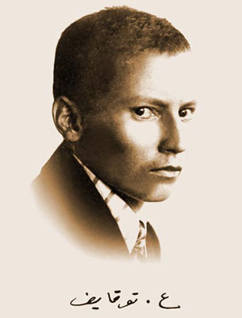
Габдулла Тукай
(1886-1913)- татарский народный поэт

Slide 2
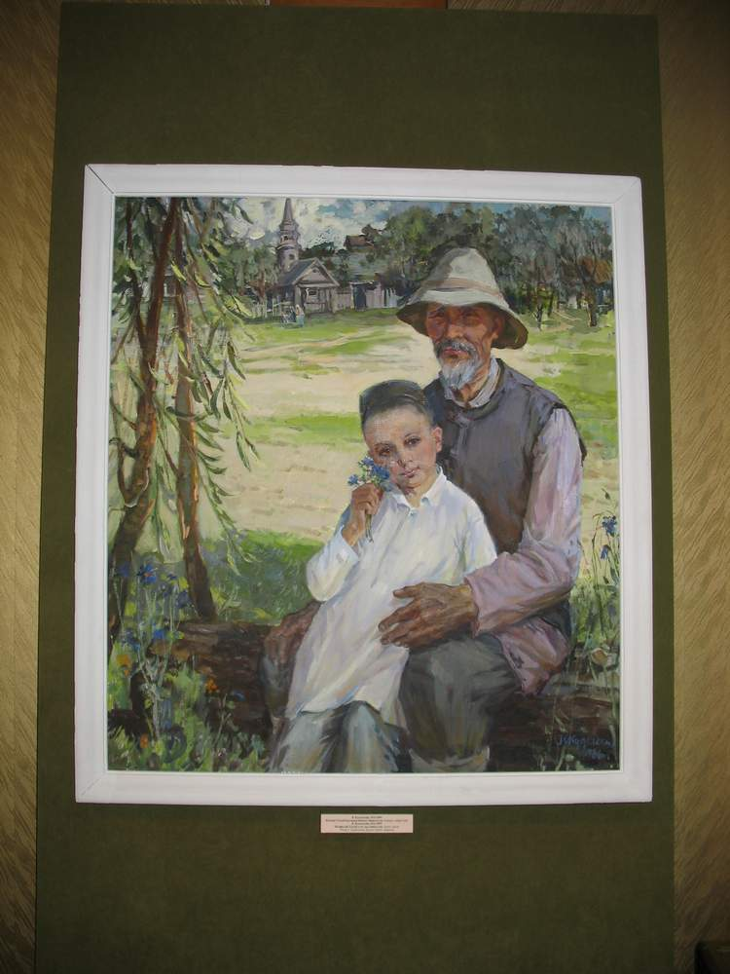
Маленький Габдулла рано лишился родителей.Его воспитали чужие люди.

Slide 3
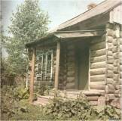
Дом в Кырлае дяди Сагди.
Здесь маленький Габдулла начинает учиться.

Slide 4
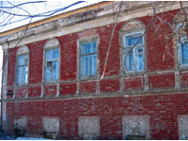
В этом доме жил Тукай в Уральске

Slide 5
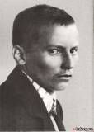
Тукай любил и знал русскую литературу, в г. Уральске изучает русский язык.
Он дал прекрасные
переводы
произведений
Пушкина ,
Лермонтова,
Крылова

Slide 6
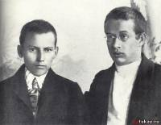
Габдулла Тукай с близким другом Фатих Амирханом в Казани

Slide 7
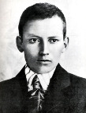

Габдулла Тукай написал 13 книг для детей

Slide 8
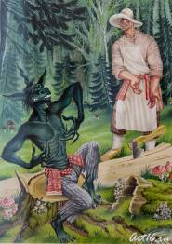
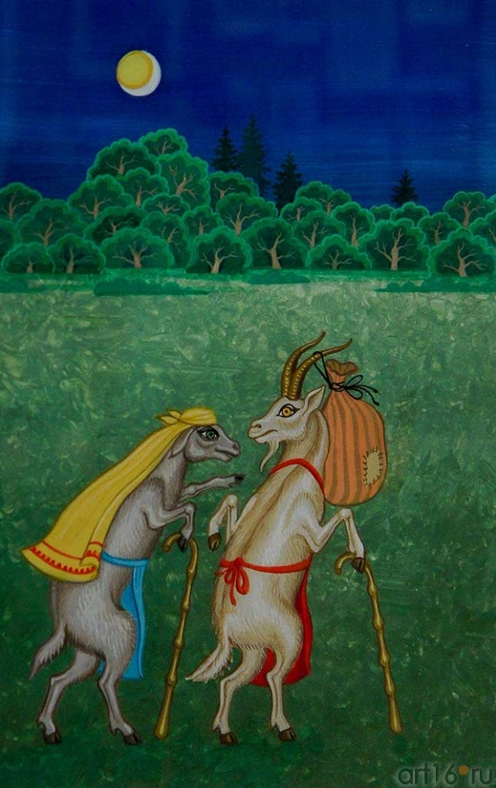

Slide 9
Родной край,родной язык,родное слово-основные темы поэзии Г.Тукая.
Родной язык.
О язык, родной, певучий! О родительская речь!
Что ещё на свете знал я, что сумел я уберечь!
Колыбель мою качая, тихо-тихо пела мать,
Подрастая, сказки бабушки я начал понимать…
О язык мой, мы навечно неразлучные друзья,
С детства стала мне понятна, радость и печаль твоя.
О язык мой, как сердечно я молился в первый раз:
_ Помоги, шептал,- помилуй мать с отцом,
помилуй нас…
Слова стихотворения легли в основу Гимна Республики Татарстан

Slide 10
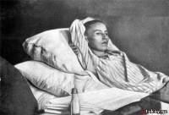
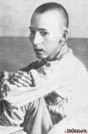
Предсмертные дни поэта…1913год…апрель месяц…

Slide 11
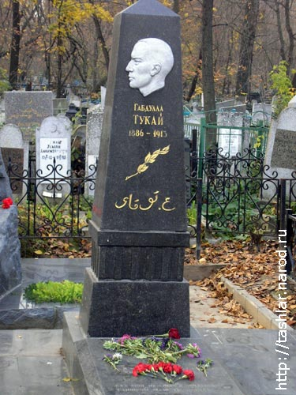
Могила Тукая в Казани

Slide 12
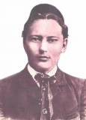
Тукай прожил всего 27 лет, но для развития татарской поэзии он сделал так же много, как Пушкин для русской литературы

Slide 13
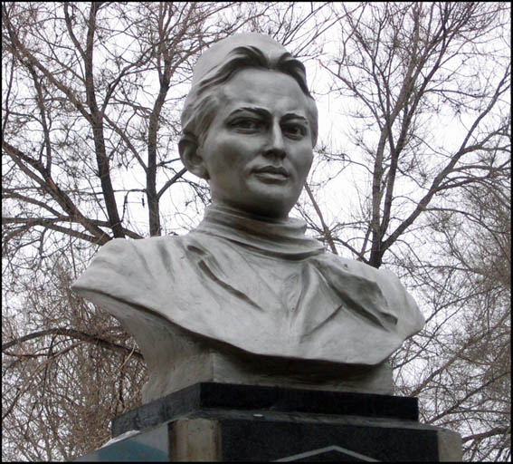
«Как молния, сверкать во тьме, и путь указывать заблудшим»
Г. Тукай

Slide 15
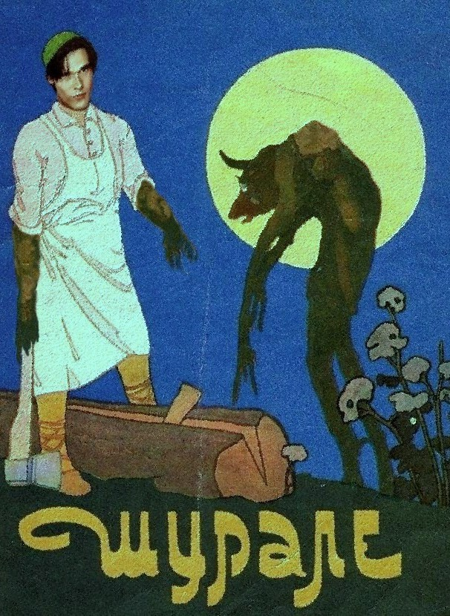
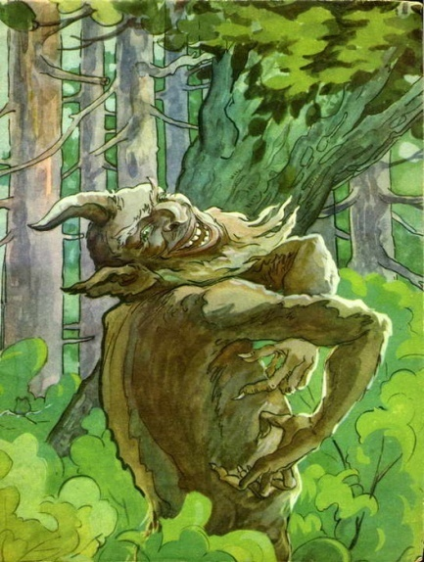

Slide 16
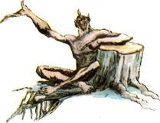
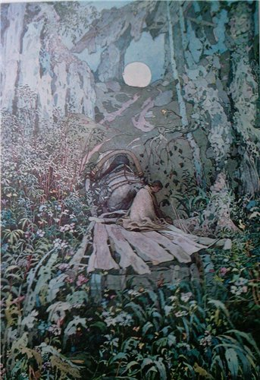
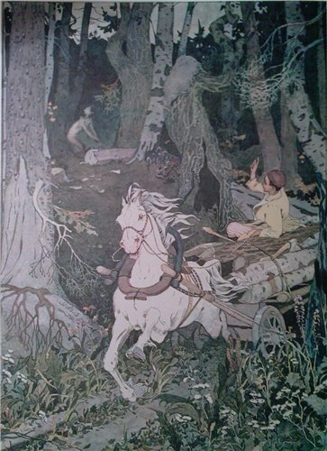

Slide 17
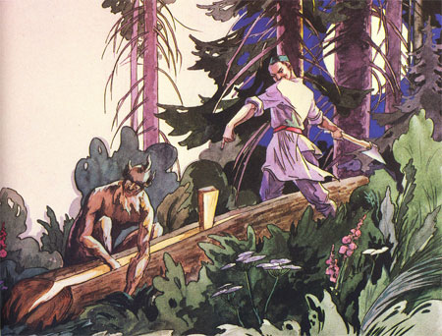
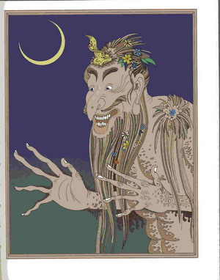

Slide 18
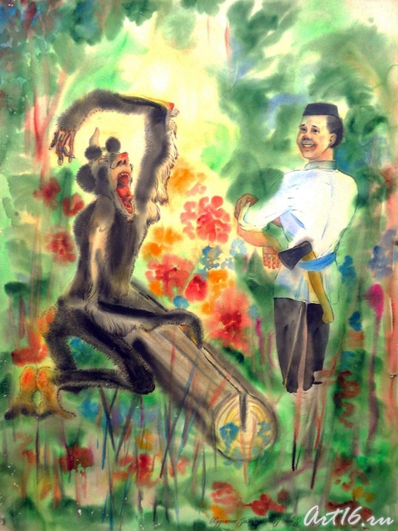
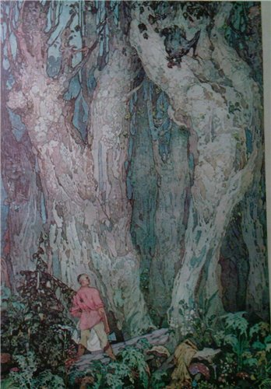

Slide 19
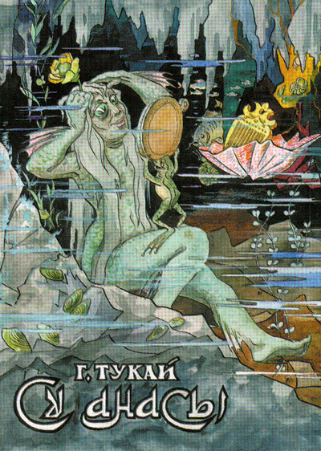
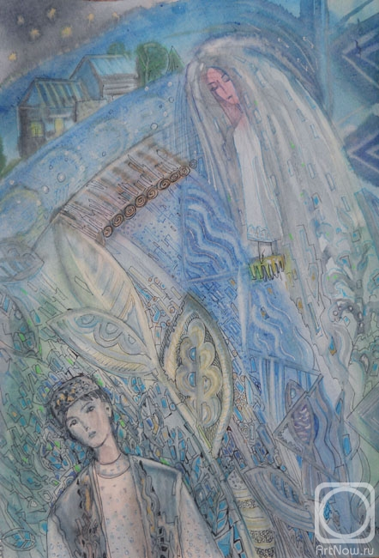

Slide 20
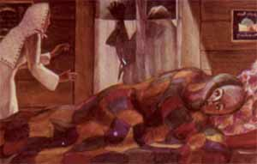
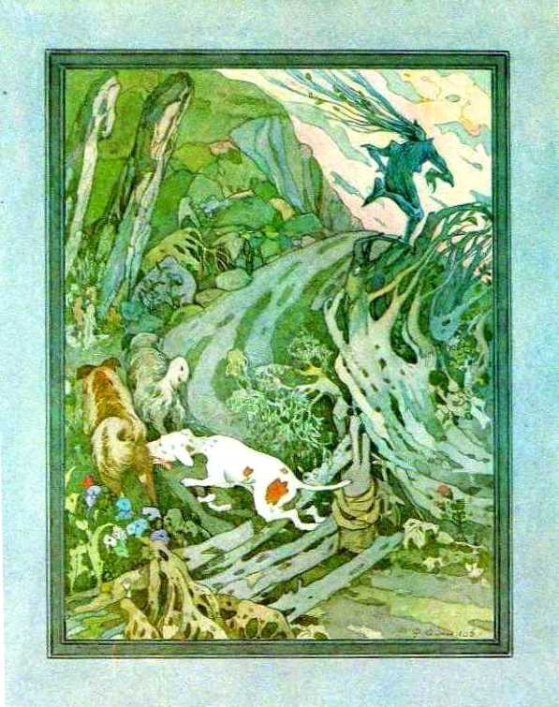
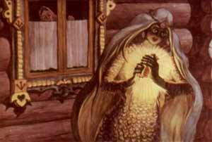

Slide 21
Ссылки:
http://www.tatar.ru/
www.znaika.com.ua
www.tatarlar.ru
www.youtube.com

